Slide 2
数学五年级下人教
第二单元系统复习测试卷

Slide 7
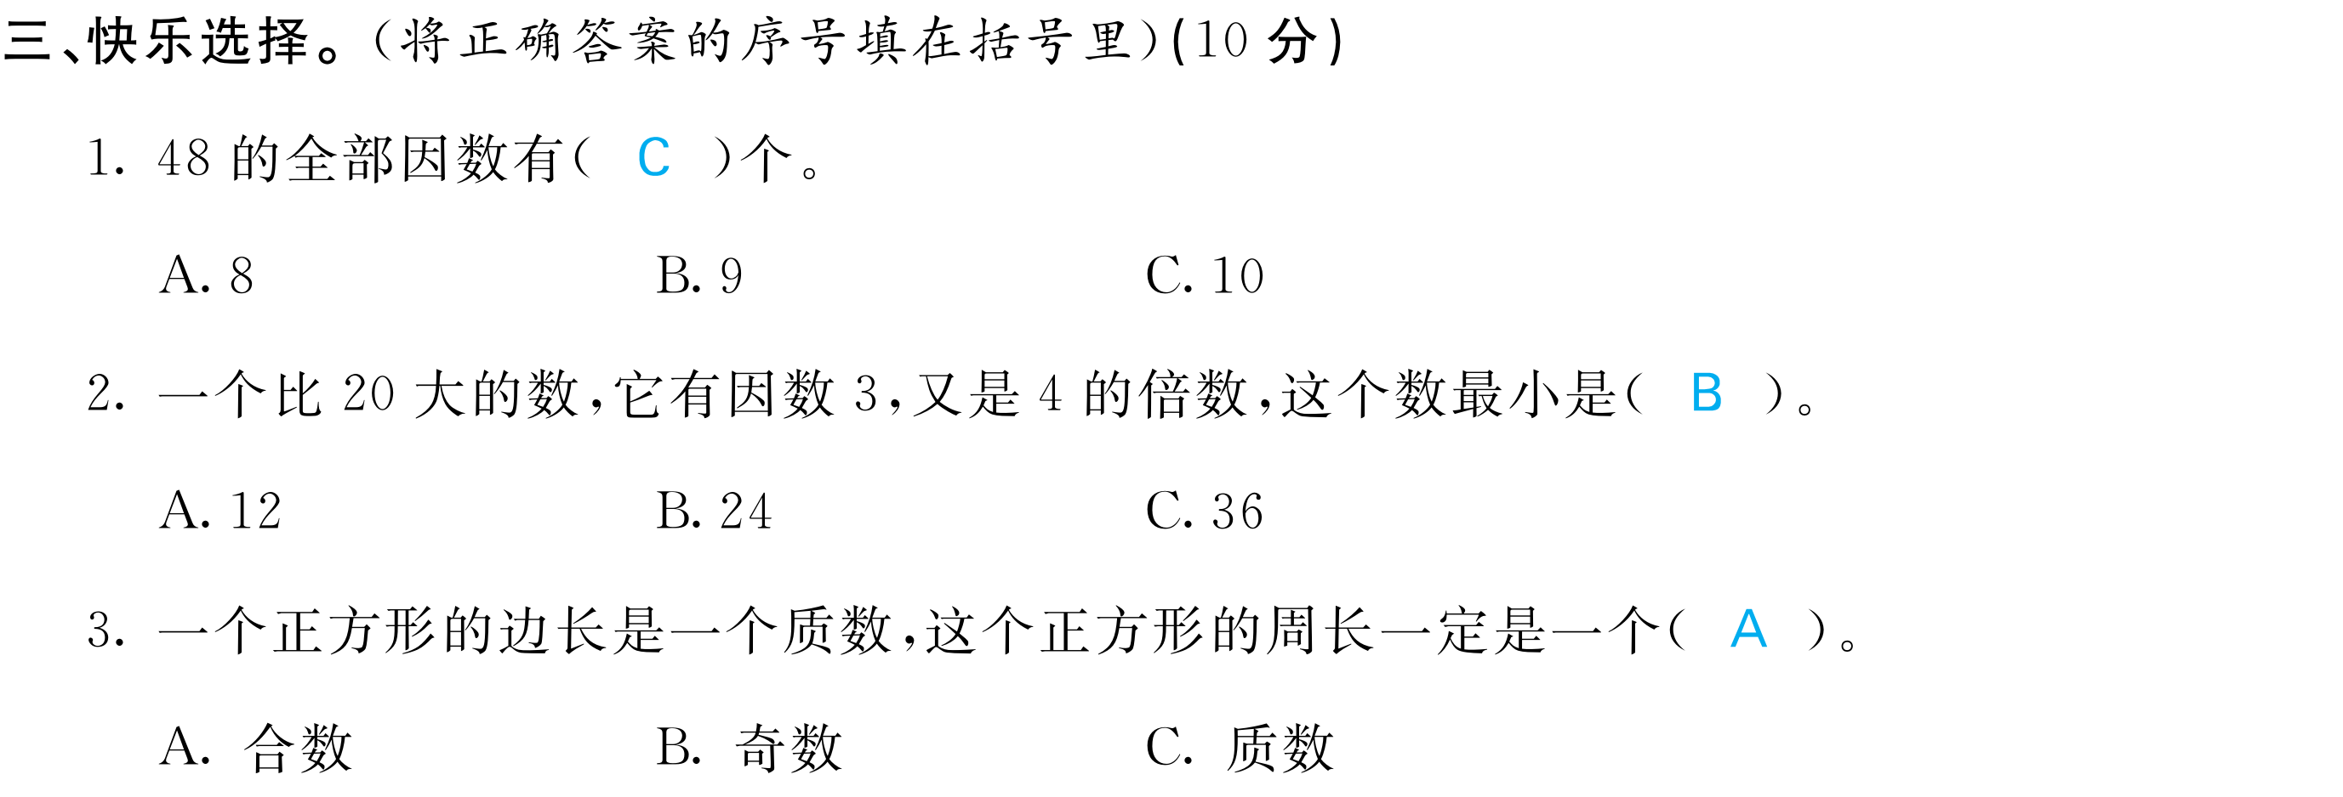

Slide 14
